Slide 1
最低限 internet 〜 internetの仕組み 〜
岡﨑 正悟
神戸大学 理学研究科 惑星学専攻
流体地球物理学教育研究分野
修士 2 回生
2016 年 8 月 6 日
ITPASS 実習 2 日目@自然科学総合研究棟 507 号室

Slide 2
ここで話すこと
インターネットはどのような仕組みか?
インターネットでの通信に必要な情報は何か?

Slide 3
目次
コンピュータ・ネットワークの概要
インターネットと通信モデル
インターネットの通信規約
ネットワークの設定
インターネットの「電話帳」

Slide 4
目次
コンピュータ・ネットワークの概要
インターネットと通信モデル
インターネットの通信規約
ネットワークの設定
インターネットの「電話帳」

Slide 5
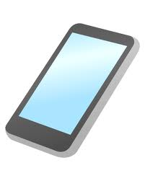
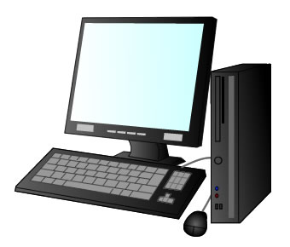
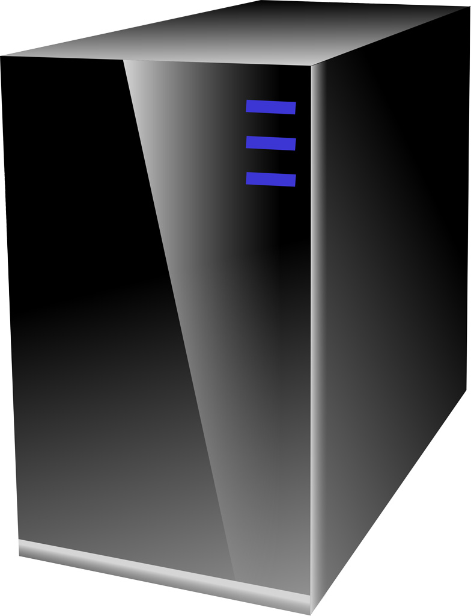
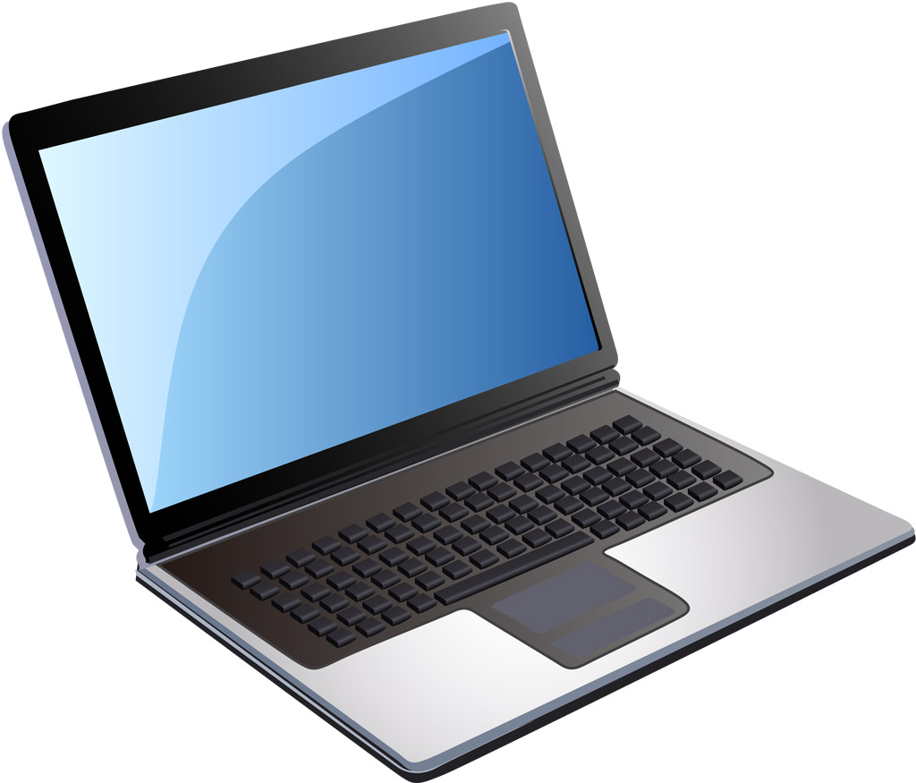
コンピュータ・ネットワーク
複数のコンピュータを接続する技術. あるいは, その接続されたシステム全体のこと
ノード(点): コンピュータ
リンク(経路): ネットワークケーブル, 電波
通信回線を通して, 電気信号をやりとりする
Notes:
通信回線を通して電気信号をやり取りすることでシステムは繋がる
ネットワークの規模の大小で分類される (LAN,WAN など)

Slide 6
LAN
Local Area Network ( LAN )
一施設内程度の規模 ( 家庭 , オフィス , 研究所など ) で用いられるネットワーク
有線LAN: 電話線 , 光ファイバーなどで配線するもの
無線LAN: 電波を用いるもの
LAN

Slide 7
WAN
Wide Area Network ( WAN )
LAN に比べて広範囲(都市間,県間など)をつなぐネットワーク
狭義では, 電話線や光ファイバーなどで LAN 同士を繋いだネットワークを意味する
広義には, 非常に広大な面的広がりを持つインターネットとほぼ同義の言葉である
家庭や企業では, 電気通信事業者などによって提供されるサービスを利用している
WAN
LAN
LAN
LAN

Slide 8
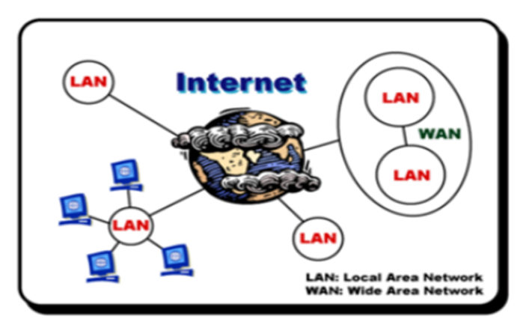
インターネット
広義の internet
複数のコンピュータネットワークを相互接続したネットワーク
狭義の internet
広義のインターネットのうち, 地球規模で相互接続されているネットワーク
始まりは, アーパネット (ARPANET) (1960年代後半)
https://www.nic.ad.jp/timeline/ も参照の事.
TCP/IP という通信規約に基づき通信を行う
ネットワークは, 個人の計算機から, LAN, WANを通じて internet へ

Slide 9
目次
コンピュータ・ネットワークの概要
インターネットと通信モデル
インターネットの通信規約
ネットワークの設定
インターネットの「電話帳」

Slide 10
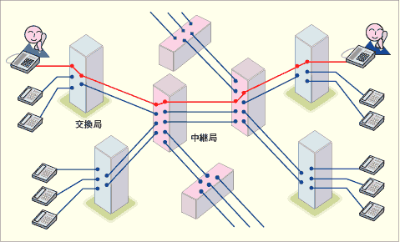
回線交換ネットワーク
相手と直接つながる回線を用いてデータを届ける通信モデル
例: 電話
長所
他の通信の影響を受けにくい
一定の通信量が保証される
短所
回線数以上は接続不可
通信量と無関係に回線を占有
http://www.atmarkit.co.jp/fwin2k/network/tcpip001/tcpip04.html

Slide 11
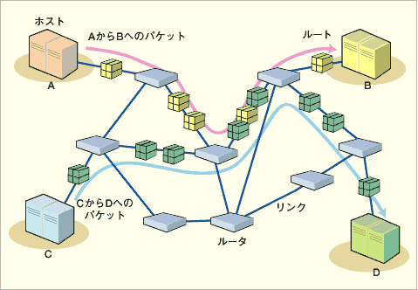
パケット交換ネットワーク(1)
通信したいデータを, 小さなデータの塊であるパケット (IPパケット) に分けて送受信する
送信元でパケットに分割されて, 送信先でパケットを結合し, 元データを復元する
パケットには, TCP/IP に基づいて付加的な情報が加えられる
送信元, 送信先の住所
パケットを分割した順番
http://www.atmarkit.co.jp/fwin2k/network/tcpip001/tcpip04.html

Slide 12
パケット交換ネットワーク(2)
データをパケット単位でリレーしながら, 相手に届ける通信モデル
長所
任意の経路を通る
他者と経路を共有する
ネットワークの資源を有効活用できる
経路の多様性ため, ネットワークのトラブルに強い
短所
パケットロスの可能性がある
パケットの届く順序やタイミングは保証されない
http://www.atmarkit.co.jp/fwin2k/network/tcpip001/tcpip04.html

Slide 13
目次
コンピュータ・ネットワークの概要
インターネットと通信モデル
インターネットの通信規約
ネットワークの設定
インターネットの「電話帳」

Slide 14
通信プロトコル
通信を行うためには規約(=プロトコル)が必要
例えば…誰かと電話で通話するためのプロトコル
電話番号を打ち込む
相手が出る
「もしもし, ○○です. …」
電話を切る
同じプロトコルを使っていれば, 計算機の種類やアプリケーションの種類が異なっていても通信できる

Slide 15
TCP/IP
Transmission Control Protocol / Internet Protocol
ネットワークに用いるプロトコルの集まり
機能的に分類し，階層表現でまとめてある
インターネットで標準的に使われる 通信プロトコル
UNIXに標準で実装されたため急速に普及した

Slide 16
TCP/IP のプロトコル構造
アプリケーションや階層によって異なるプロトコルを用いる
上位
階層 | プロトコル
アプリケーション層 | SMTP , HTTP , FTP , POP
トランスポート層 | TCP , UDP
インターネット層 | IP
リンク層 | Ethernet
送信
受信
下位

Slide 17
アプリケーション層
階層 | プロトコル
アプリケーション層 | SMTP , HTTP , FTP , POP
トランスポート層 | TCP , UDP
インターネット層 | IP
リンク層 | Ethernet
TCP/IP アプリケーションがサービスを提供するために使用するプロトコルが含まれる層
サービスごとに異なるプロトコルが使われる
属するプロトコルの例
HTTP (Hypertext Transfer Protocol)
HTMLコンテンツの送受信
FTP (File Transfer Protocol)
ファイルの転送
SMTP (Simple Mail Transfer Protocol)
メール転送
POP (Post Office Protocol), IMAP (Internet Message Access Protocol)
メール受信

Slide 18
トランスポート層
階層 | プロトコル
アプリケーション層 | SMTP , HTTP , FTP , POP
トランスポート層 | TCP , UDP
インターネット層 | IP
リンク層 | Ethernet
ホスト PC の OS 上のプロセス間でデータを運搬する層
送るデータのパケット化
受け取ったパケットの結合
宛先のプロセスは, ポート番号で指定する
属するプロトコルの例
TCP
転送効率は低いが, 確実に相手に届けたいときに使う
UDP
多少のデータの欠落があっても, 高速性や即時性(リアルタイム性)を重視するとき(放送や通話など)に使う
Notes:
TCP…通信相手の状況を確認して接続を確立し、データの伝送が終わると切断するという手順を踏む。相手が確実にデータを受け取ったかを確認したり、データの欠落や破損を検知して再送したり、届いたデータを送信順に並べ直したりといった制御を行う。
UDP…通信相手が確実にデータを受け取ったかどうか確認したり、データの欠落を検知して再送したり、送信順と着信順を一致させるといった制御を行わず、データを「送りっぱなし」にする。

Slide 19
インターネット層
階層 | プロトコル
アプリケーション層 | SMTP , HTTP , FTP , POP
トランスポート層 | TCP , UDP
インターネット層 | IP
リンク層 | Ethernet
異なるホスト間の通信を実現する層
宛先は IP アドレスで指定する
属するプロトコルの例
IP (Internet Protocol)
アドレッシング (addressing)
IP アドレスを割り振るルール
IP アドレスは, ICANN (The Internet Corporation for Assigned Names and Numbers) が管理
ルーティング (routing)
パケット経路の選択
ARP (Address Resolution Protocol)
IP アドレスから MAC アドレスを取得する

Slide 20
リンク層
階層 | プロトコル
アプリケーション層 | SMTP , HTTP , FTP , POP
トランスポート層 | TCP , UDP
インターネット層 | IP
リンク層 | Ethernet
異なるホスト間 , ホストとルータ間の物理的・電気的な通信を実現する層
データを電気信号に変換する
宛先は MAC アドレスで指定する
属するプロトコル…物理的・電気的な接続方法を規定
Ethernet
一般的に使われる LAN で採用されている技術規格

Slide 21
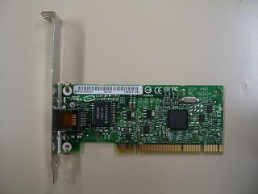
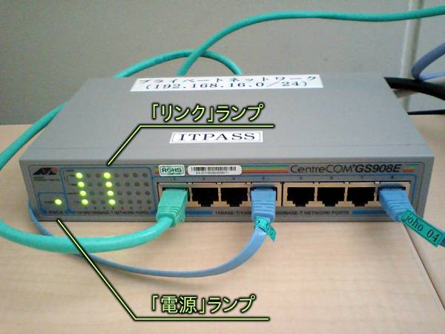
リンク層
階層 | プロトコル
アプリケーション層 | SMTP , HTTP , FTP , POP
トランスポート層 | TCP , UDP
インターネット層 | IP
リンク層 | Ethernet
情報実験機のネットワーク機器
インターフェース
NIC (Network Interface Card)
コンピュータを LAN に接続するための拡張カード
Ethernet カード
中継機器
ハブ

Slide 22
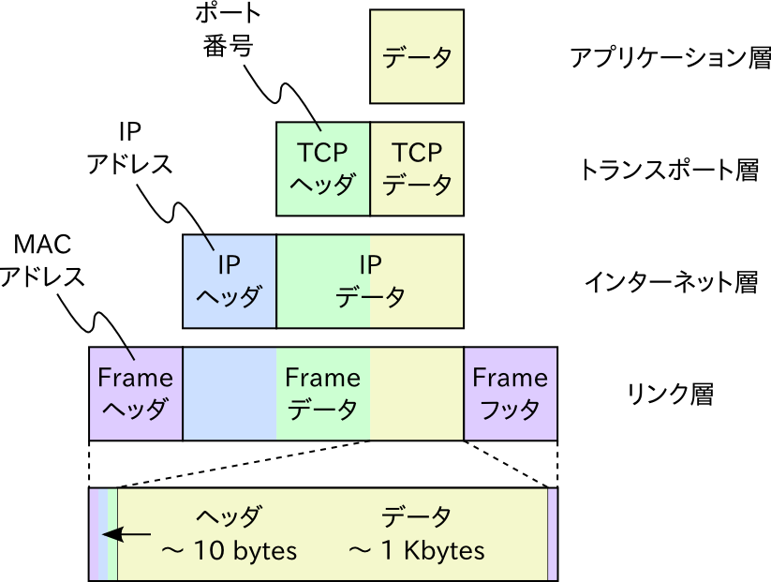
IP パケットの構造

Slide 23
前半のまとめ : インターネットはどんな仕組み?
コンピュータ・ネットワーク
多くのコンピュータを繋いだシステム全体, そのための技術
ネットワークの規模 (LAN, WAN)
The Internet
インターネットと通信モデル
回線交換ネットワーク
パケット交換ネットワーク
インターネットの通信規約
TCP/IP
プロトコル群は 4 階層に分類

Slide 24
目次
コンピュータ・ネットワークの概要
インターネットと通信モデル
インターネットの通信規約
ネットワークの設定
インターネットの「電話帳」

Slide 25
基本知識
bit
コンピュータが扱う情報の最小単位
英語の binary digit （2 進数字）の略
2 つの選択肢から1 つを特定するのに必要な情報量が 1 ビット
0 (off) か 1 (on) の 2 通りの情報
octet
通信におけるデータの最小単位
1 octet = 8 bit = 2^8 = 256 通りの情報
正確に 8 bit を表現する
1 byte も 8 bit を表すが, 1980 年代頃までは byte が何ビットを表すかはシステムによって異なっていた

Slide 26
相手と通信するのに必要なこと
送信先の特定
相手がネットワーク上のどこにいるか
最適 (最短) な通信経路の選択
TCP/IP では以下のネットワークパラメータを用いて, 送信先と最適な通信経路の情報を得る
MAC アドレス
IP アドレス
サブネットマスク
ゲートウェイアドレス
ブロードキャストアドレス

Slide 27
MAC アドレス
Media Access Control Address
ネットワーク機器のハードウェアに割り振られている固有の物理アドレス
例
Ethernet カードの MAC アドレス
00 : 33 : AA : CC : 2D : 11
リンク層で通信に利用される
階層 | プロトコル
アプリケーション層 | SMTP , HTTP , FTP , POP
トランスポート層 | TCP , UDP
インターネット層 | IP
リンク層 | Ethernet

Slide 28
IP アドレス
Internet Protocol Address
ネットワークに接続されたコンピュータや通信機器に割り振る識別子
プライベート IP アドレス
インターネットに直接接続していないコンピュータに割り当てられる IP アドレス
家庭や企業内の LAN によく見られる
インターネットにアクセスする時には, 1 つの LAN のグローバル IP アドレスのみで済む
例: 192.168.16.1 (32 bit)
グローバル IP アドレス
インターネットに直接接続していない LAN 内のコンピュータが WAN に接続するために必要なアドレス
ほかのアドレスと重複しない一意のIPアドレス
例: 133.30.109.22 (32 bit)
いわば, 計算機のネットワーク上の「住所」
ネットワークアドレスとホストアドレスからなる

Slide 29
サブネットマスク
subnet mask
IP アドレス中のネットワークアドレスとホストアドレスを識別し, 分離するための数値
例:
上位 24 bit をネットワークアドレスとする場合のサブネットマスク
255.255.255.0
IP アドレスと論理積をとって識別,分離する
論理積【AND】
論理回路が行う最も基本的な論理演算の一つ
すべての入力が「真」 ( あるいは「1」 ) の場合だけ出力が「真」 ( あるいは「1」 ) になり, それ以外の場合は出力が「偽」 ( あるいは 0 ) となるような演算
0×0 = 0 , 0×1 = 0 , 1×0 = 0 , 1×1 = 1

Slide 30
サブネットマスクの具体例
上記のとき,
ネットワークアドレス : 133.30.109.0 / 24
属しているネットワークを表すアドレス
ホストアドレス : 203
IP アドレス : 133.30.109.203
サブネットマスク : 255.255.255.0
2 進数表示
IP アドレス | 10000101 | 00011110 | 01101101 | 11001011
サブネットマスク | 11111111 | 11111111 | 11111111 | 00000000
ネットワーク部 | 10000101 | 00011110 | 01101101 | 00000000
10 進数表示
IP アドレス | 133 | 30 | 109 | 203
サブネットマスク | 255 | 255 | 255 | 0
ネットワーク部 | 133 | 30 | 109 | 0

Slide 31
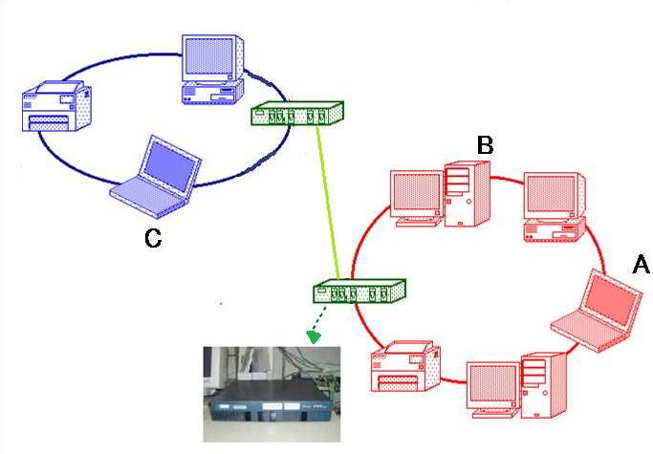
ゲートウェイアドレス
Gateway Address
Gateway (ネットワーク同士の仲介者) の IP アドレス
ゲートウェイアドレス
133.30.109.254
ネットワークアドレス
133.30.109.0 / 24
ネットワークアドレス
133.30.110.0 / 24
ゲートウェイアドレス
133.30.110.254

Slide 32
ブロードキャストアドレス
broadcast address
ネットワーク内の全てのホストにデータを送信するための特殊なアドレス
ホストアドレス部の全てのビットを 1 としたもの

Slide 33
ブロードキャストアドレス
broadcast address
ネットワーク内の全てのホストにデータを送信するための特殊なアドレス
ホストアドレス部の全てのビットを 1 としたもの
 |  | ネットワークアドレス |  |  | ホストアドレス
2 進数表示
 | IP アドレス | 10000101 | 00011110 | 01101101 | 11001011
 | サブネットマスク | 11111111 | 11111111 | 11111111 | 00000000
 | ブロードキャストアドレス | 10000101 | 00011110 | 01101101 | 11111111
10 進数表示
 | IP アドレス | 133 | 30 | 109 | 203
 | サブネットマスク | 255 | 255 | 255 | 0
 | ブロードキャストアドレス | 133 | 30 | 109 | 255

Slide 34
実際の通信の手順
同じネットワーク内の計算機に情報を送信するとき

Slide 35
通信の手順 A が B (同ネットワーク内) に情報を送信
ネットワークアドレス
133.30.109.0 / 24
ネットワークアドレス
133.30.110.0 / 24
同じネットワーク内の B (133.30.110.XXX)に情報を送りたいんやけどなぁ…

Slide 36
通信の手順 A が B (同ネットワーク内) に情報を送信
B の IP アドレスは知ってるんやけど, MACアドレス(どの計算機か)は知らんなぁ…

Slide 37
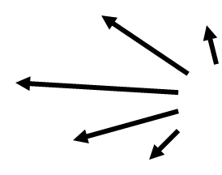
通信の手順 A が B (同ネットワーク内) に情報を送信
A は B の IP アドレス情報をブロードキャストアドレスへ送信
「133.30.110.XXX」って誰やー??

Slide 38
通信の手順 A が B (同ネットワーク内) に情報を送信
B は受け取った情報が自分宛だと知り、B 自身の MAC ア
ドレスを含む情報を A に返送
おう, 僕やー

Slide 39
通信の手順 A が B (同ネットワーク内) に情報を送信
A は送信したい情報を取得した MAC アドレスへ送信する
おおきにー
おっしゃ, ほな情報送るわ〜

Slide 40
実際の通信の手順
自分のいるネットワーク外の計算機に情報を送信するとき

Slide 41
通信の手順 A が C (別ネットワーク内) に情報を送信
ネットワークアドレス
133.30.109.0 / 24
A は C の IP アドレスを知っていて, C が自分のネットワーク内には存在しないことが分かる
ネットワークアドレス
133.30.110.0 / 24
「133.30.109.YYY」って
ウチのネットワークにおれへんやんけ…
せや, ゲートウェイに頼も

Slide 42
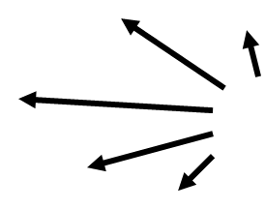
通信の手順 A が C (別ネットワーク内) に情報を送信
A は ゲートウェイの IP アドレスをブロードキャストアドレスに送信する
ゲートウェイは誰やー?

Slide 43
通信の手順 A が C (別ネットワーク内) に情報を送信
ゲートウェイ は受け取った情報が自分宛だと知り, ゲートウェイ自身の MAC アドレスを含む情報を A に返送
呼んだか?

Slide 44
通信の手順 A が C (別ネットワーク内) に情報を送信
A は送信したい情報を受け取ったMAC アドレス(ゲートウェイ)に送信する
あいよ
お前か！
ほな, 頼むわ〜

Slide 45
通信の手順 A が C (別ネットワーク内) に情報を送信
ゲートウェイは受け取った情報をCを含むゲートウェイへと送信する
へーい
お前んとこらしいで

Slide 46
通信の手順 A が C (別ネットワーク内) に情報を送信
「133.30.110.YYY」って誰〜?
ゲートウェイは受け取った C の IP アドレスの情報をブロードキャストアドレスに送信する

Slide 47
通信の手順 A が C (別ネットワーク内) に情報を送信
ワイやで〜
C は受け取った情報が自分宛だと知り, C 自身のMACアドレスを含む情報をゲートウェイに返送する

Slide 48
通信の手順 A が C (別ネットワーク内) に情報を送信
A からの情報, やるわ
🐜🐜🐜🐜🐜
🐜🐜🐜🐜🐜
ゲートウェイは, Aから受け取った
情報をCのMACアドレスに転送する

Slide 49
IPv6
Internet Protocol version 6
これまで使われてきたのは version 4 (IPv4)
IPv4 の次世代版 となる通信プロトコル
90年台後半から2000年台前半に主な仕様策定
BSD系Unix上での実装(WIDE KAMEプロジェクト ; 1998-2005)
IPv4アドレス枯渇問題に対する解 (大量のアドレス空間)
32 bit から 128 bit へ ( 43 億個から 10 の 38 乗個へ)
IPv4と似ているが、互換性がないのがデメリット
現在, 世界的に普及途上である (World IPv6 Launch; 2012/6/6)
例
IPv4： 133.30.110.203
IPv6： 2002:851e:6d8e:000a:020e:0cff:fed0:5318

Slide 50
目次
コンピュータ・ネットワークの概要
インターネットと通信モデル
インターネットの通信規約
ネットワークの設定
インターネットの「電話帳」

Slide 51
DNS
Domain Name System
ホスト名やドメイン名と IP アドレスを対応付けるためのシステム
ドメイン名: 例, itpass.scitec.kobe-u.ac.jp
人間が各コンピュータを識別しやすくするための名前
多くの場合, ドメイン名はその下位に 1 つまたは複数のホスト名を連ね,それ自身もホスト名である
インターネットを使った階層的な分散型データベースシステム

Slide 52
ドメイン名の構造
ホスト部
計算機の名前
管理者が自由に決定
例: ika-itpass , tako-itpass , joho08-itpass
ドメイン部
ホストが所属している組織のネットワークの名称
階層構造をもつ
プロトコル | ホスト部 | ドメイン部
http:// | itpass. | scitec. | kobe-u. | ac. | jp
 | 計算機名 | 自然科学研究科 | 神戸大学 | 学術関係 | 日本

Slide 53
ドメイン名空間
ルート
: ノード
com
fr
jp
ne
co
ac
kobe-u
eng
scitec
kobe-u.ac.jp ドメイン
scitec.kobe-u.ac.jp サブドメイン
itpass
Notes:
ノード
ツリーの構成要素
それぞれに DNS サーバを設置
各ノードで自分が管理するドメイン内の情報とサブドメインの情報をもっている
ドメイン
ドメイン名空間の部分木
あるノード及びそれ以下の構成要素

Slide 54
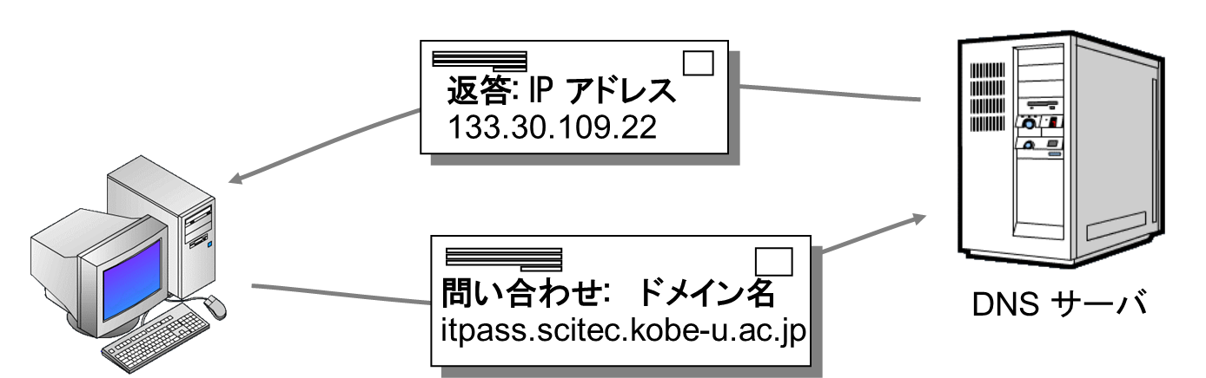
DNS サーバ
DNS サービスを提供するコンピュータ
ホストからドメイン名の問い合わせを受ける
itpass.scitec.kobe-u.ac.jp
DNS サーバは IP アドレスを返す
133.30.109.22
ホストが DNS サーバに問い合わせるには, DNS サーバの IP アドレスが必要となる
ホスト
DNS サーバ

Slide 55
後半のまとめ : インターネットに必要な情報は何?
ネットワークパラメータ
ネットワーク上で通信するために必要な情報
MAC アドレス
IP アドレス
サブネットマスク
ゲートウェイアドレス
ブロードキャストアドレス
DNS
ホスト名やドメイン名と IP アドレスを対応付けるシステム

Slide 56
参考文献
神戸大学 ITPASS 実習 2015 年度「Internet の仕組み」
https://itpass.scitec.kobe-u.ac.jp/exp/fy2015/150805/lecture_Internet/pub/
北海道大学 情報実習 2016 年度「最低限 UNIX(Linux) III - ネットワークの仕組み 」
http://www.ep.sci.hokudai.ac.jp/~inex/y2016/0513/lecture/pub/
神戸大学 ITPASS サーバ再構築(2015年度) レクチャー資料「DNS」
https://itpass.scitec.kobe-u.ac.jp/seminar/lecture/fy2015/150928/pub/
Windows Server Insider
http://www.atmarkit.co.jp/fwin2k/serial/index/index.html
DNS の仕組みと運用
http://www.atmarkit.co.jp/fnetwork/rensai/dns01/dns01.html
IT 用語辞典
http://e-words.jp/
APNIC Publications
http://www.apnic.net/publications/news/2011/final-8
Wikipedia
http://ja.wikipedia.org/wiki/メインページ

Slide 57
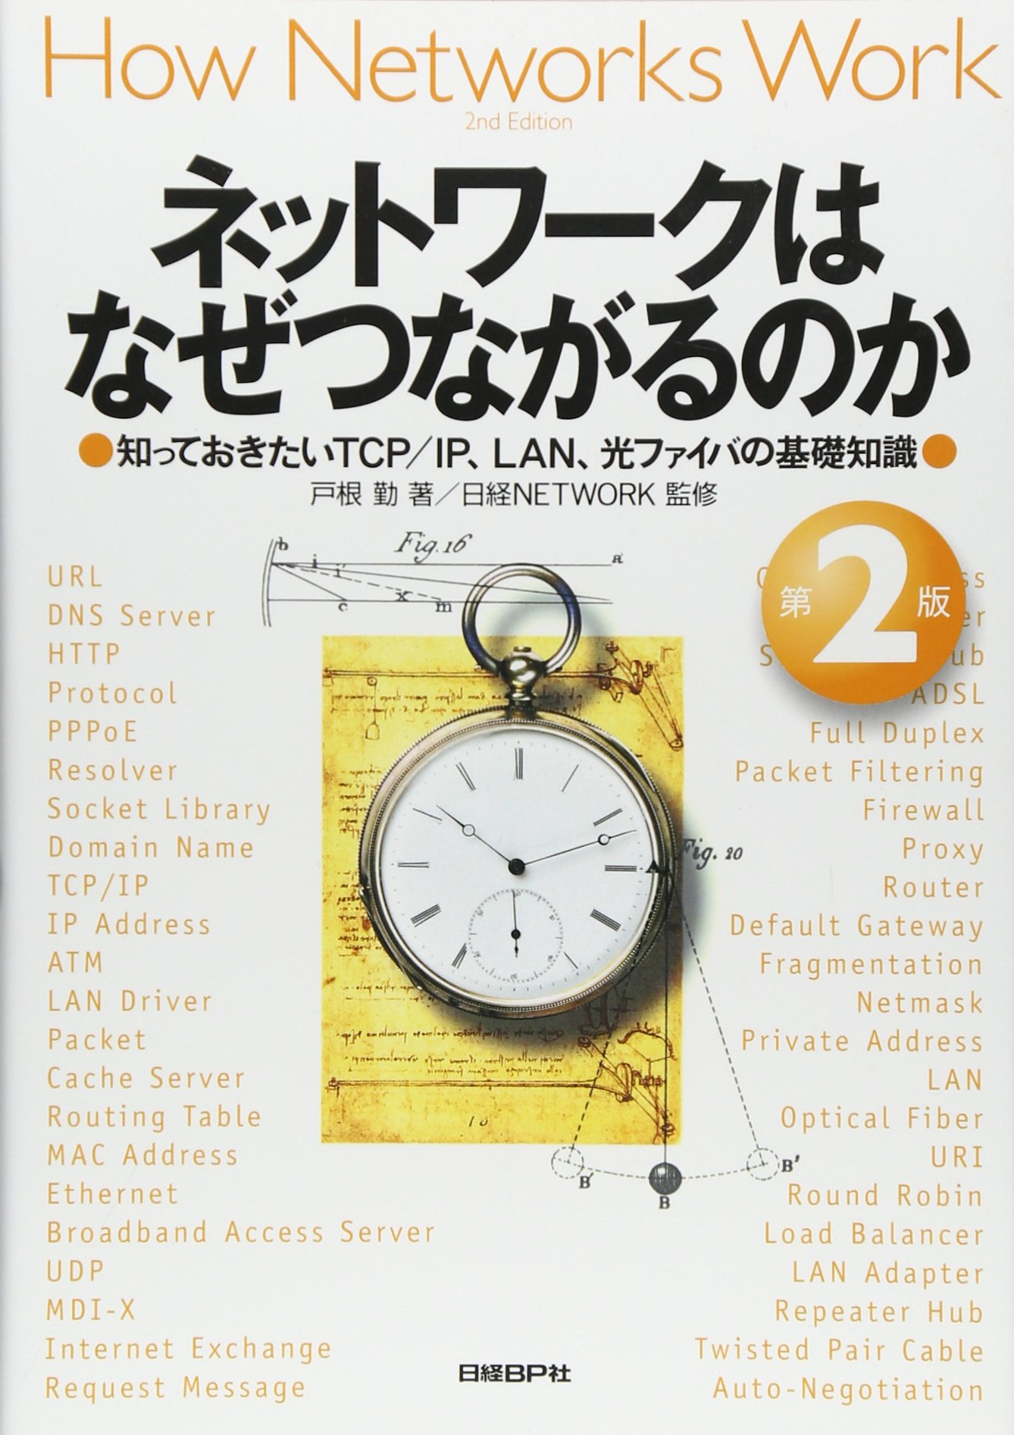
本日の一冊
戸根 勤(著), 日経NETWORK(監修), 2007, ネットワークはなぜつながるのか 第2版 知っておきたいTCP/IP, LAN 光ファイバの基礎知識, 日経BP社, ISBN 978-4822283117

